Slide 1
特征线法与底端形貌变化讨论
2024.4.25

Slide 2
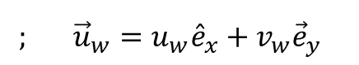
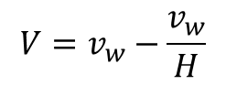
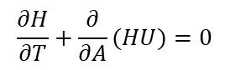
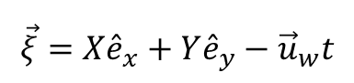
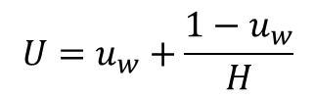
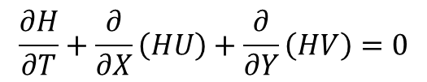

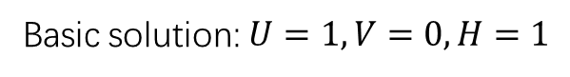
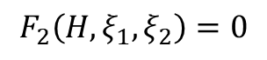
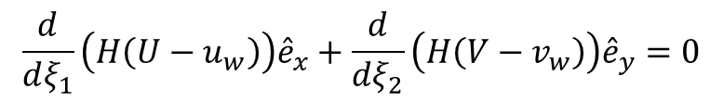
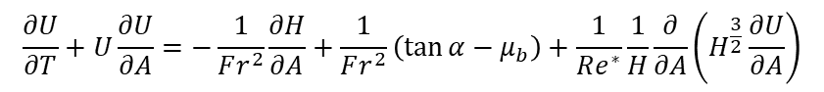
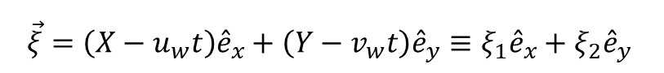
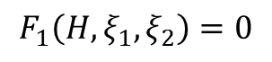
特征线法 — 扩展周向的方程
$$\frac{∂H}{∂T}+\frac{∂}{∂A}(HU)=0$$
$$\frac{∂H}{∂T}+\frac{∂}{∂X}\left(HU\right)+\frac{∂}{∂Y}\left(HV\right)=0$$
$$\frac{∂U}{∂T}+U\frac{∂U}{∂A}=−\frac{1}{Fr^{2}}\frac{∂H}{∂A}+\frac{1}{Fr^{2}}\left({\tan{α−μ}}_{b}\right)+\frac{1}{Re^{∗}}\frac{1}{H}\frac{∂}{∂A}\left(H^{\frac{3}{2}}\frac{∂U}{∂A}\right)$$
(1)
$$\frac{∂U}{∂T}+U\frac{∂U}{∂X}+V\frac{∂U}{∂Y}=\frac{1}{F^{2}}\tan{α}−\frac{1}{F^{2}}\frac{U}{\left|\vec{U}\right|}μ_{b}\left(1+λκ{\vec{U}}^{2}\right)−\frac{1}{F^{2}}\left(K_{x}\frac{∂H}{∂X}+\frac{∂B}{∂X}\right)+\frac{1}{R}H^{\frac{1}{2}}\left(\frac{∂^{2}U}{∂X^{2}}+\frac{∂^{2}U}{∂Y^{2}}\right)$$
(2)
$$\frac{∂V}{∂T}+U\frac{∂V}{∂X}+V\frac{∂V}{∂Y}=−\frac{1}{F^{2}}\frac{V}{\left|\vec{U}\right|}μ_{b}\left(1+λκ{\vec{U}}^{2}\right)−\frac{1}{F^{2}}\left(K_{y}\frac{∂H}{∂Y}+\frac{∂B}{∂Y}\right)+\frac{1}{R}H^{\frac{1}{2}}\left(\frac{∂^{2}V}{∂X^{2}}+\frac{∂^{2}V}{∂Y^{2}}\right)$$
(3)
$$\vec{ξ}=X{\hat{e}}_{x}+Y{\hat{e}}_{y}−{\vec{u}}_{w}t$$
$$; {\vec{u}}_{w}=u_{w}{\hat{e}}_{x}+v_{w}{\vec{e}}_{y}$$
$$\frac{d}{dξ_{1}}\left(H\left(U−u_{w}\right)\right){\hat{e}}_{x}+\frac{d}{dξ_{2}}\left(H\left(V−v_{w}\right)\right){\hat{e}}_{y}=0$$
(1) becomes:
$$\vec{ξ}=\left(X−u_{w}t\right){\hat{e}}_{x}+\left(Y−v_{w}t\right){\hat{e}}_{y}≡ξ_{1}{\hat{e}}_{x}+ξ_{2}{\hat{e}}_{y}$$
Basic solution: $U=1, V=0,H=1$
Put into (2),(3)
需要给定$u_{w},v_{w}$两个参数
$$U=u_{w}+\frac{1−u_{w}}{H}$$
$$F_{1}\left(H,ξ_{1},ξ_{2}\right)=0$$
$$F_{2}\left(H,ξ_{1},ξ_{2}\right)=0$$
$$V=v_{w}−\frac{v_{w}}{H}$$

Slide 3
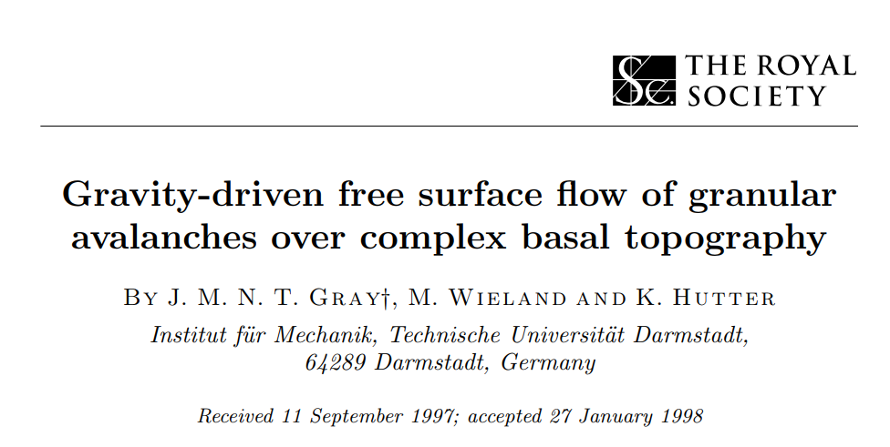
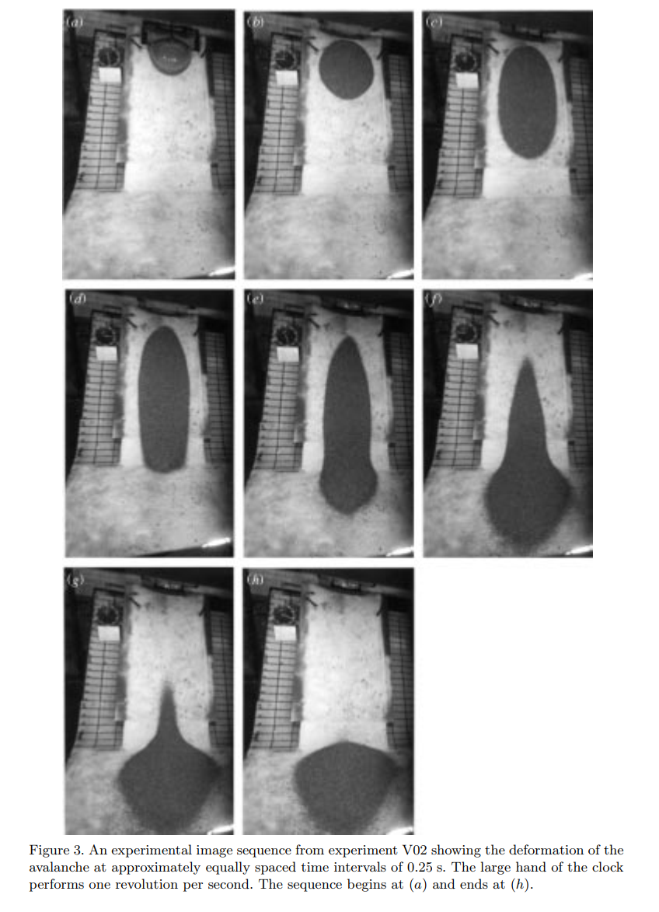
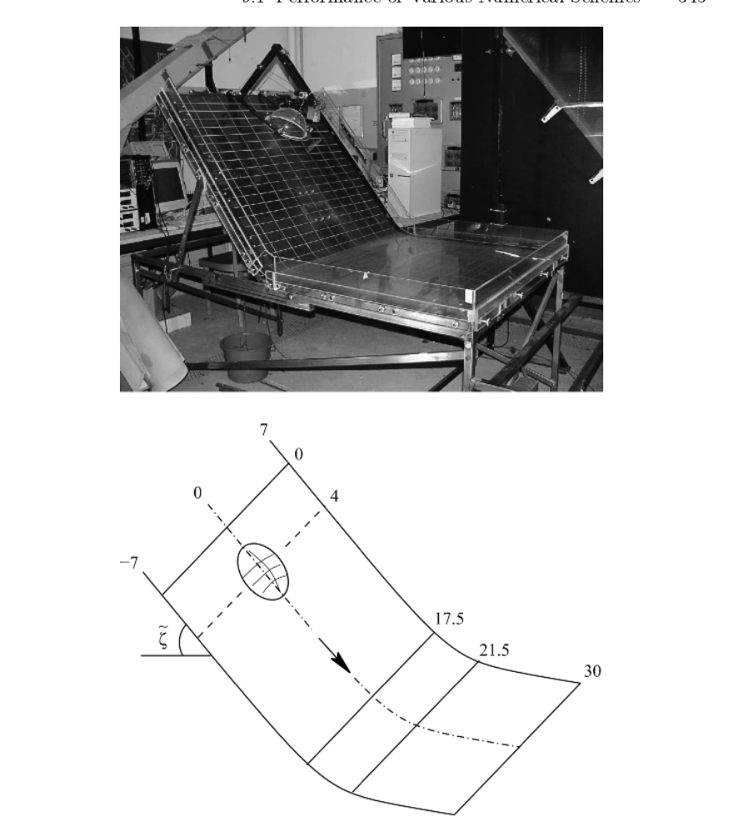
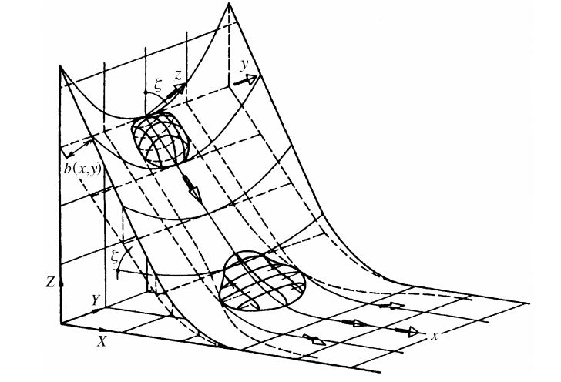
关于底部形貌变化对流动影响的思考

Slide 4
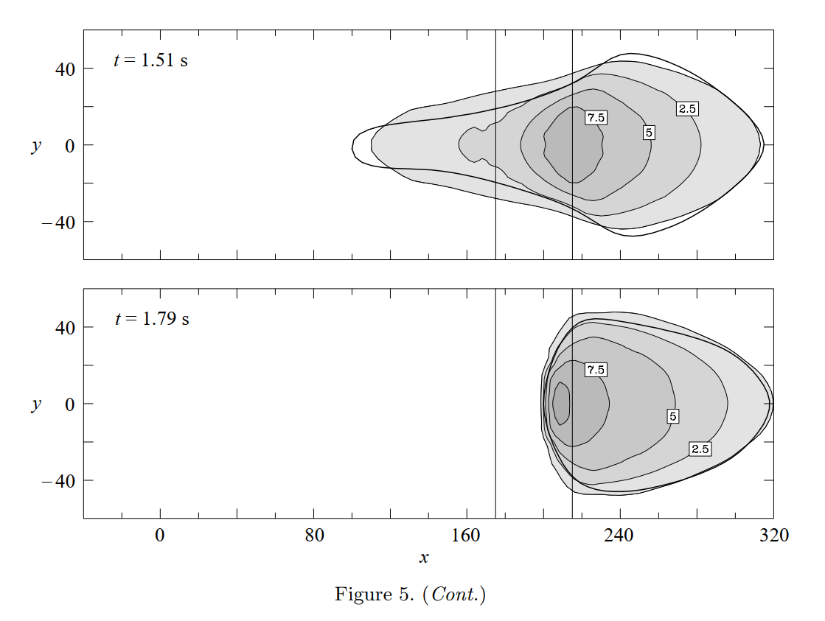
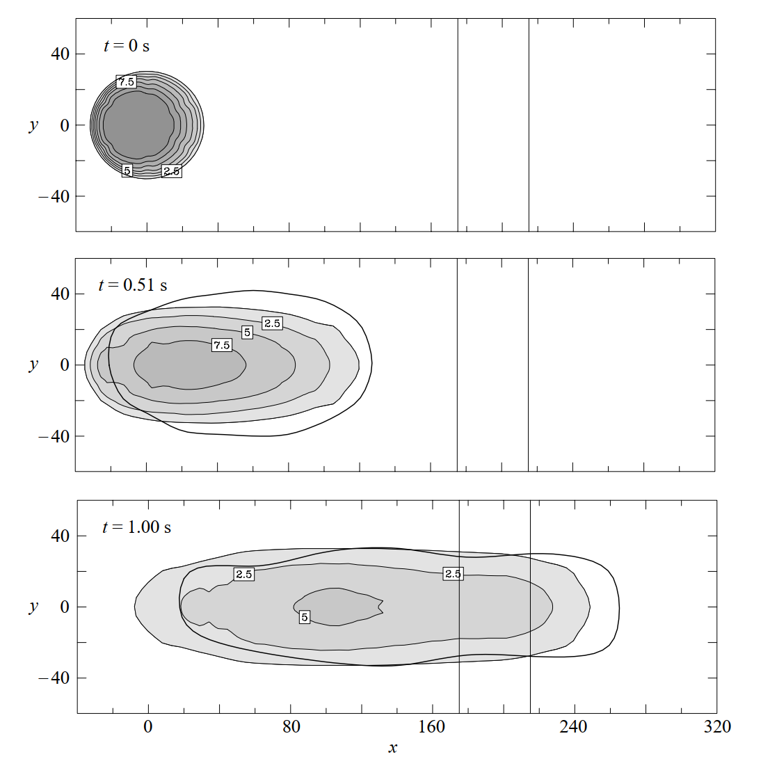
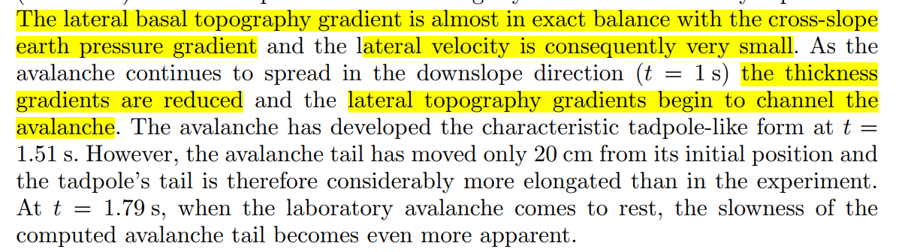
关于底部形貌变化对流动影响的思考

Slide 5
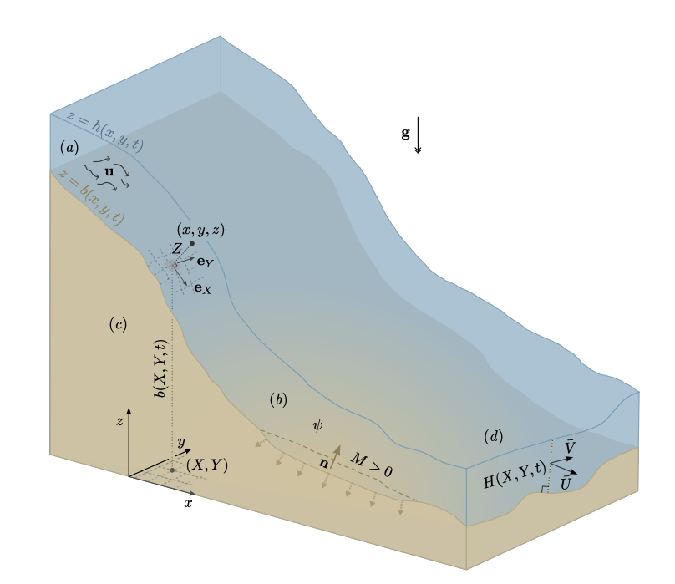
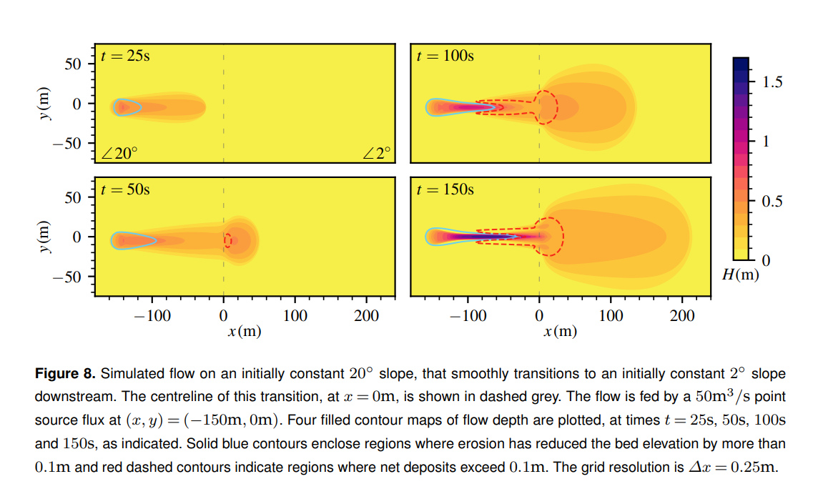
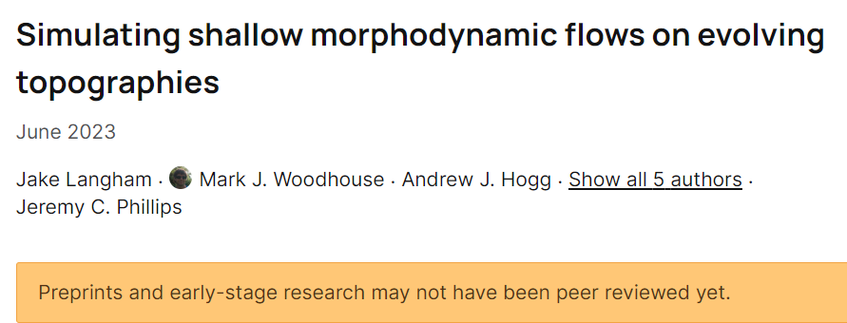
关于底部形貌变化对流动影响的思考

Slide 6
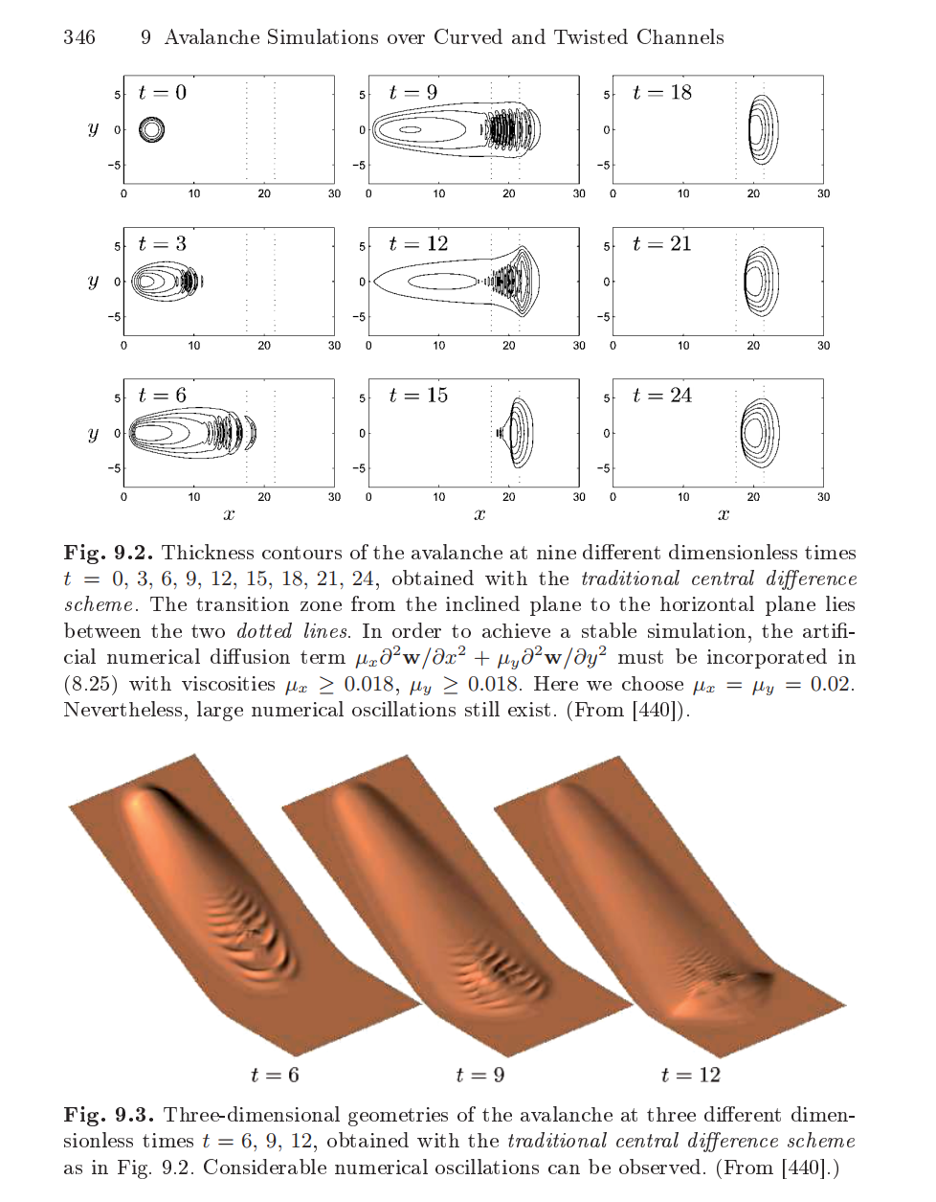
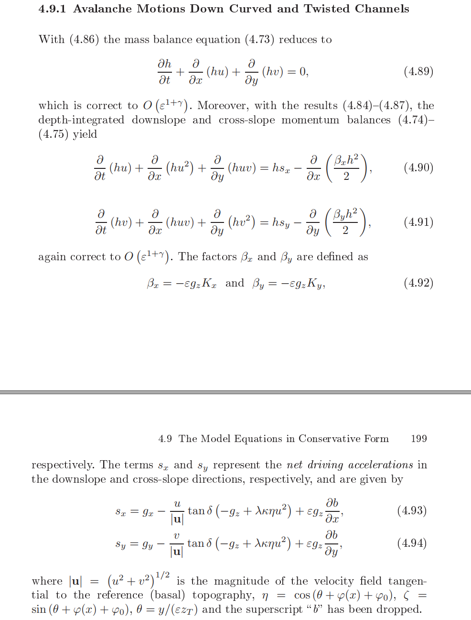
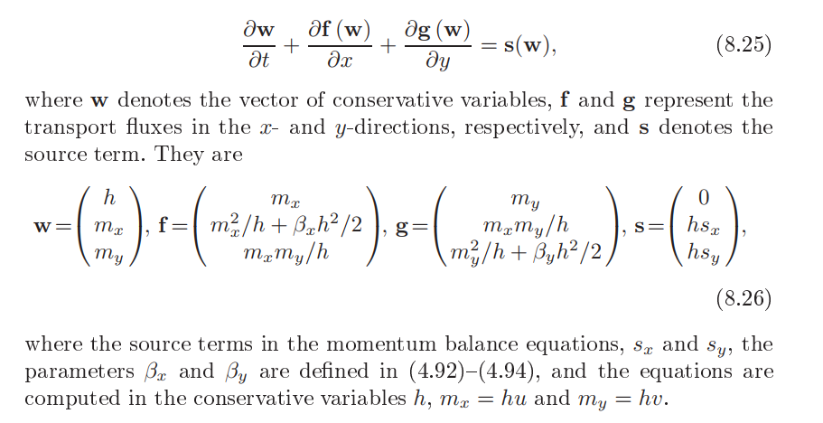
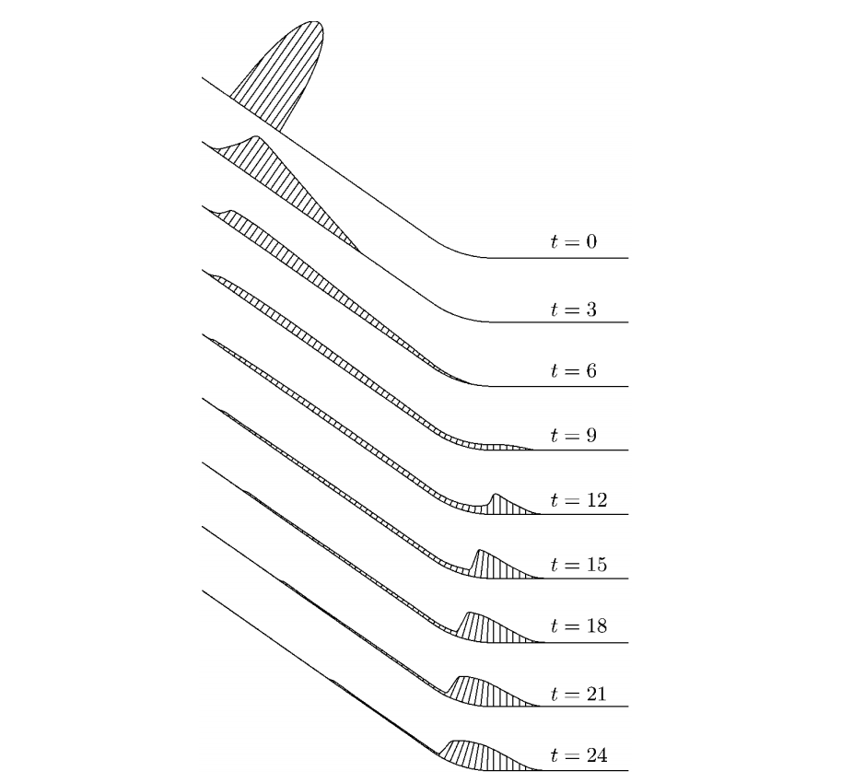
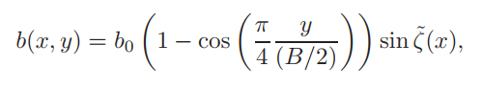

Slide 7
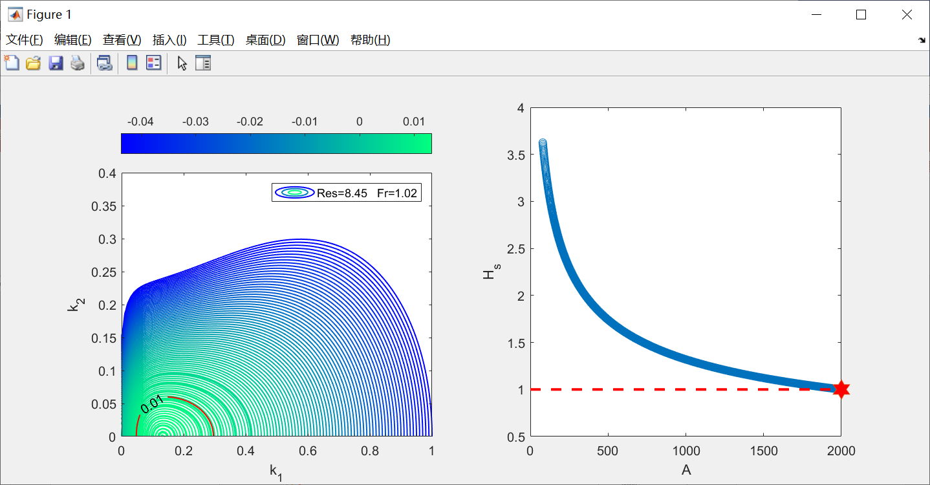
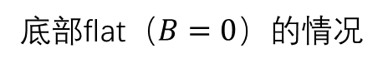
时间模式-局部稳定性分析
底部flat（$B=0$）的情况

Slide 8
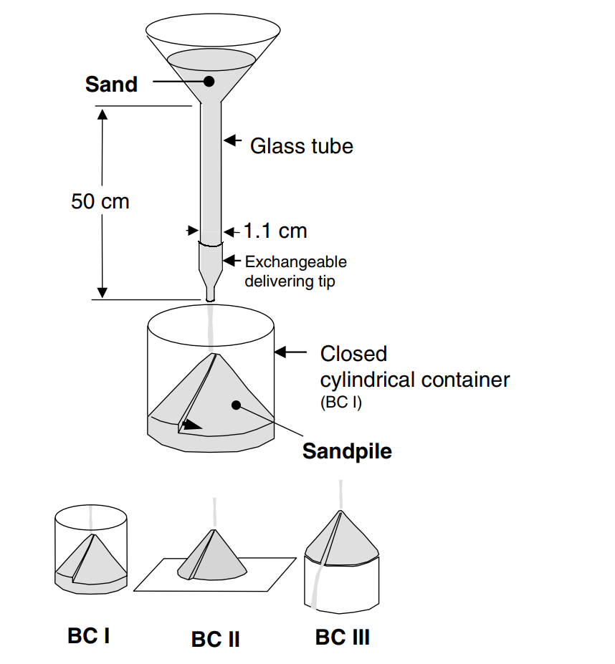
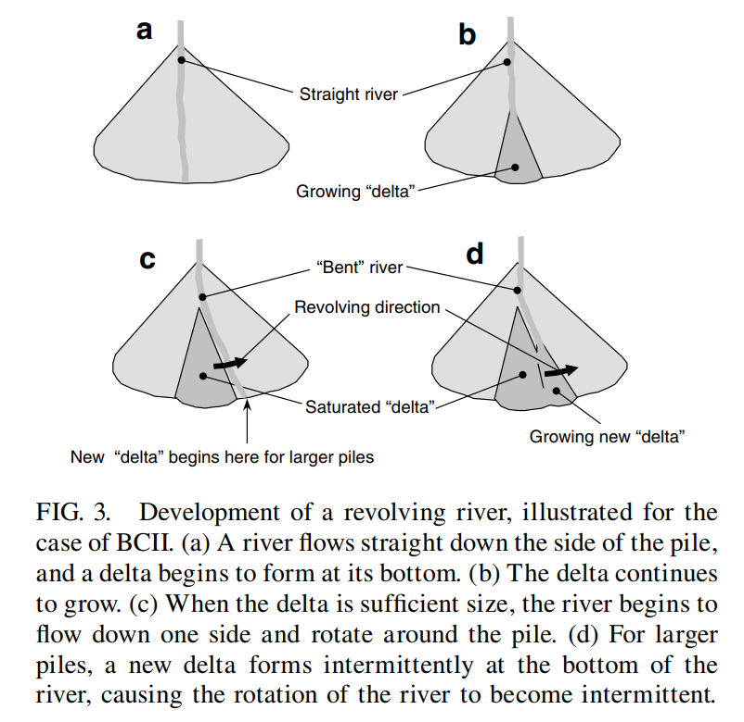
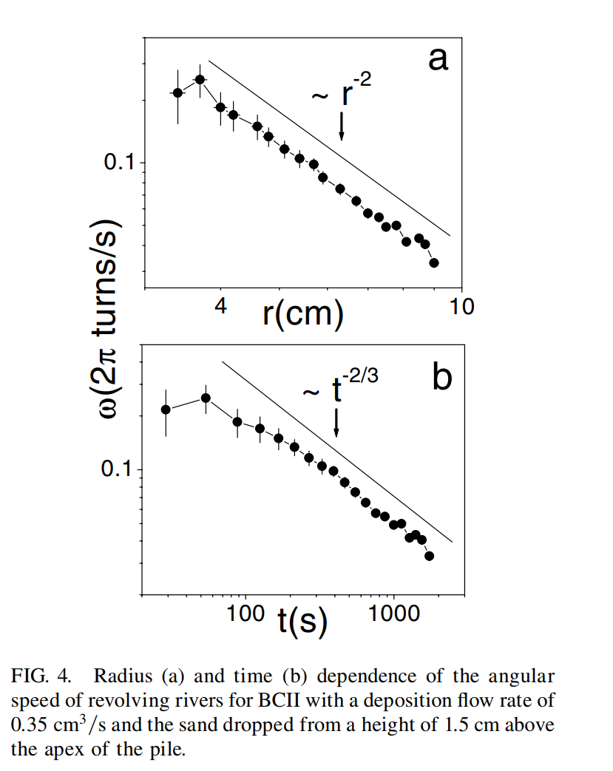
回到沙蛇的PRL文章：
边界不同对现象产生有决定的影响
产生沙流的旋转？
动态变化的底部形貌
并且带来旋转角速度的变化？

Slide 9
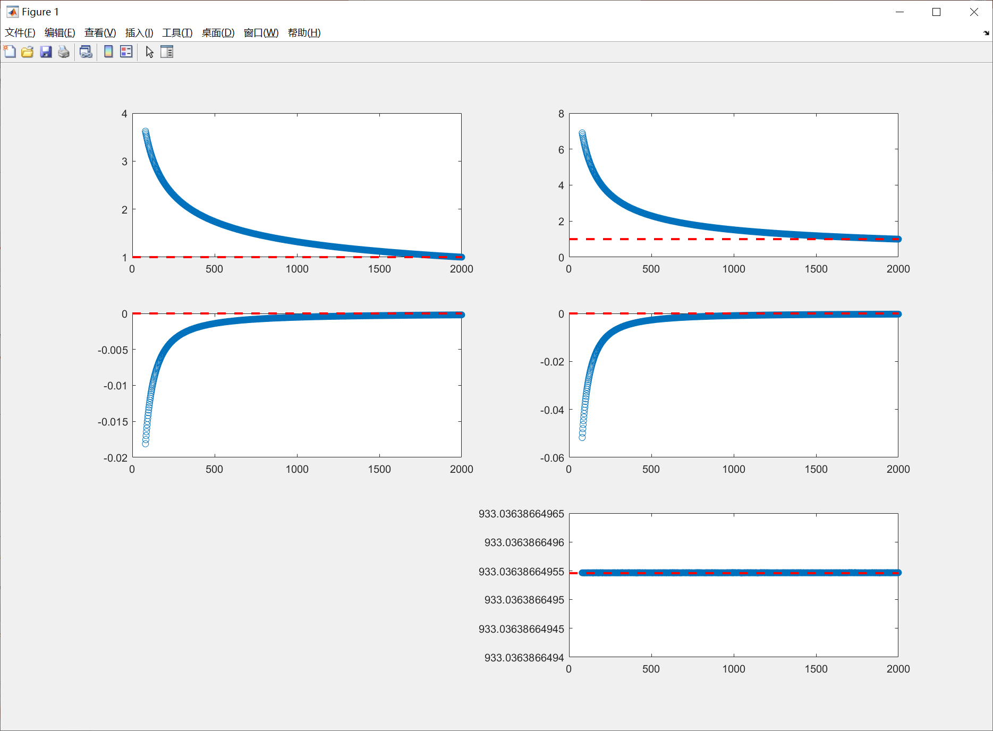
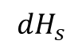
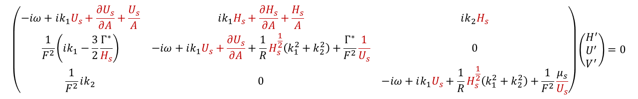
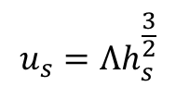
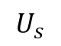
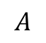
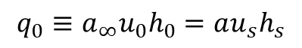
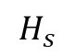
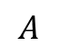
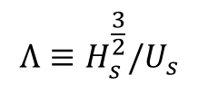
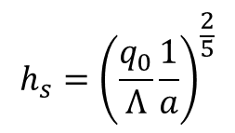
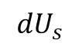
时间模式-局部稳定性分析: 上游出现的模态转换问题？
$$H_{s}$$
$$U_{s}$$
基本流
$$q_{0}≡a_{∞}u_{0}h_{0}=au_{s}h_{s}$$
$$h_{s}={\left(\frac{q_{0}}{Λ}\frac{1}{a}\right)}^{\frac{2}{5}}$$
$$u_{s}=Λh_{s}^{\frac{3}{2}}$$
$${dH}_{s}$$
$${dU}_{s}$$
$$A$$
$$Λ≡H_{s}^{\frac{3}{2}}/U_{s}$$
扰动流
$$\left(\begin{matrix}−iω+ik_{1}U_{s}+\frac{∂U_{s}}{∂A}+\frac{U_{s}}{A} & ik_{1}H_{s}+\frac{∂H_{s}}{∂A}+\frac{H_{s}}{A} & ik_{2}H_{s} \\ \frac{1}{F^{2}}\left(ik_{1}−\frac{3}{2}\frac{Γ^{∗}}{H_{s}}\right) & −iω+ik_{1}U_{s}+\frac{∂U_{s}}{∂A}+\frac{1}{R}H_{s}^{\frac{1}{2}}\left(k_{1}^{2}+k_{2}^{2}\right)+\frac{Γ^{∗}}{F^{2}}\frac{1}{U_{s}} & 0 \\ \frac{1}{F^{2}}ik_{2} & 0 & −iω+ik_{1}U_{s}+\frac{1}{R}H_{s}^{\frac{1}{2}}\left(k_{1}^{2}+k_{2}^{2}\right)+\frac{1}{F^{2}}\frac{μ_{s}}{U_{s}}\end{matrix}\right)\left(\begin{matrix}H^{′} \\ U^{′} \\ V^{′}\end{matrix}\right)=0$$
$$A$$

Slide 10
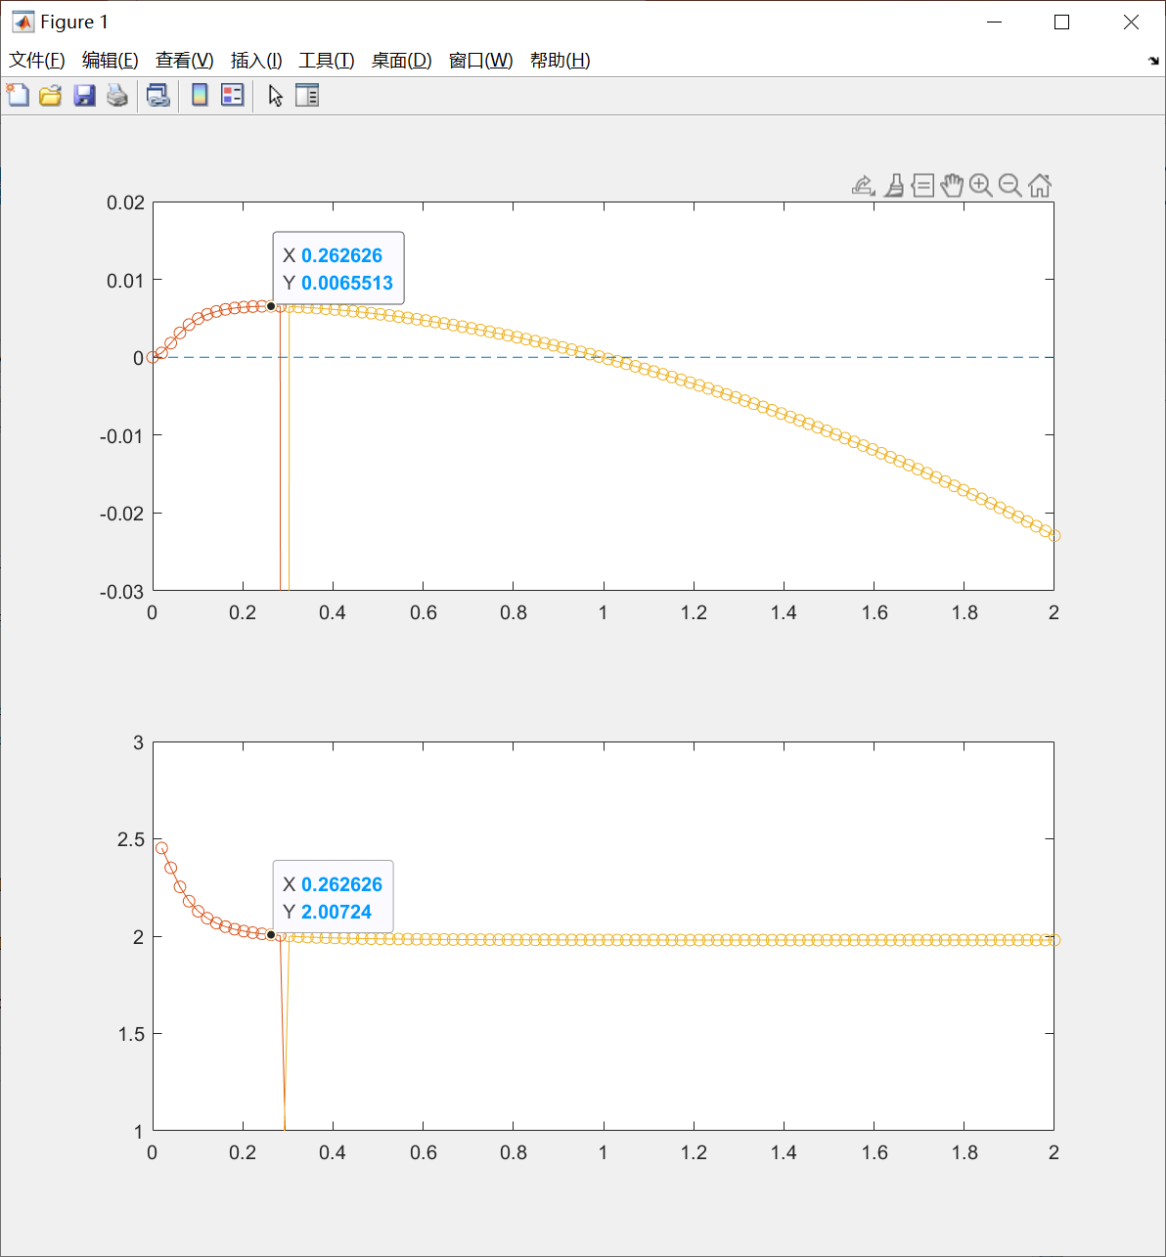
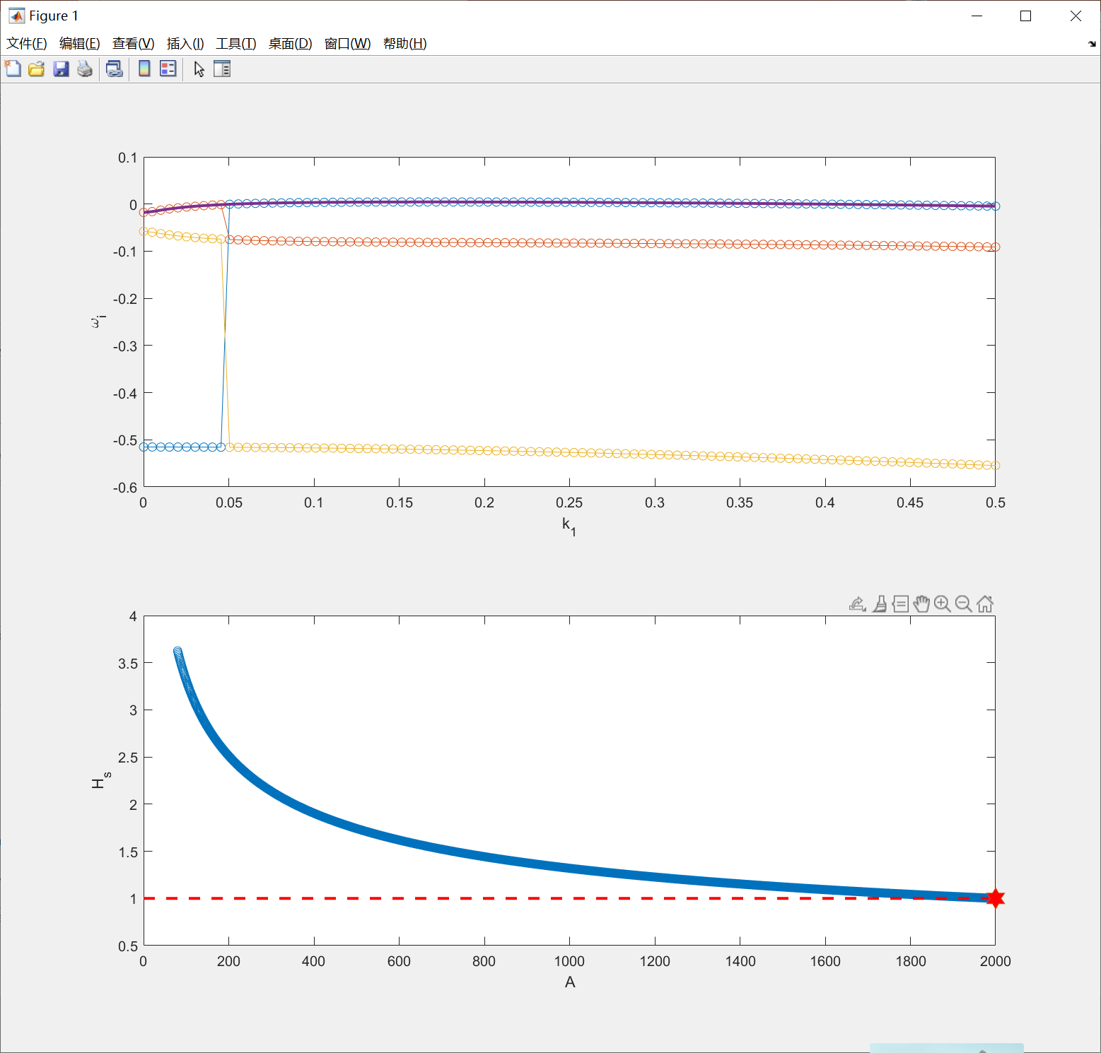
时间模式-局部稳定性分析: 上游出现的模态转换问题？
从$k_{2}=0.1$，从下游移动到上游，观察$k_{1}−ω_{i}$曲线

Slide 11
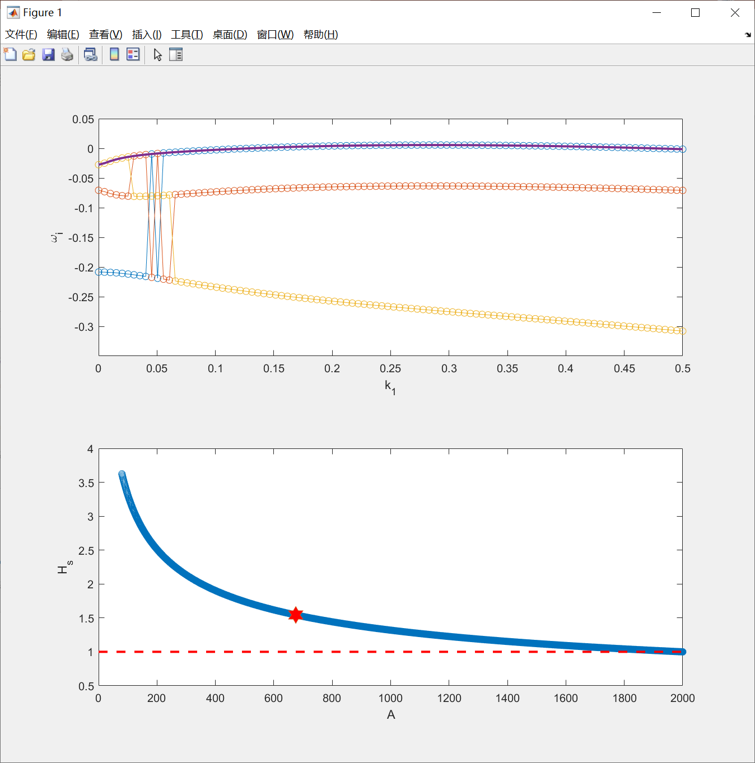

Slide 12
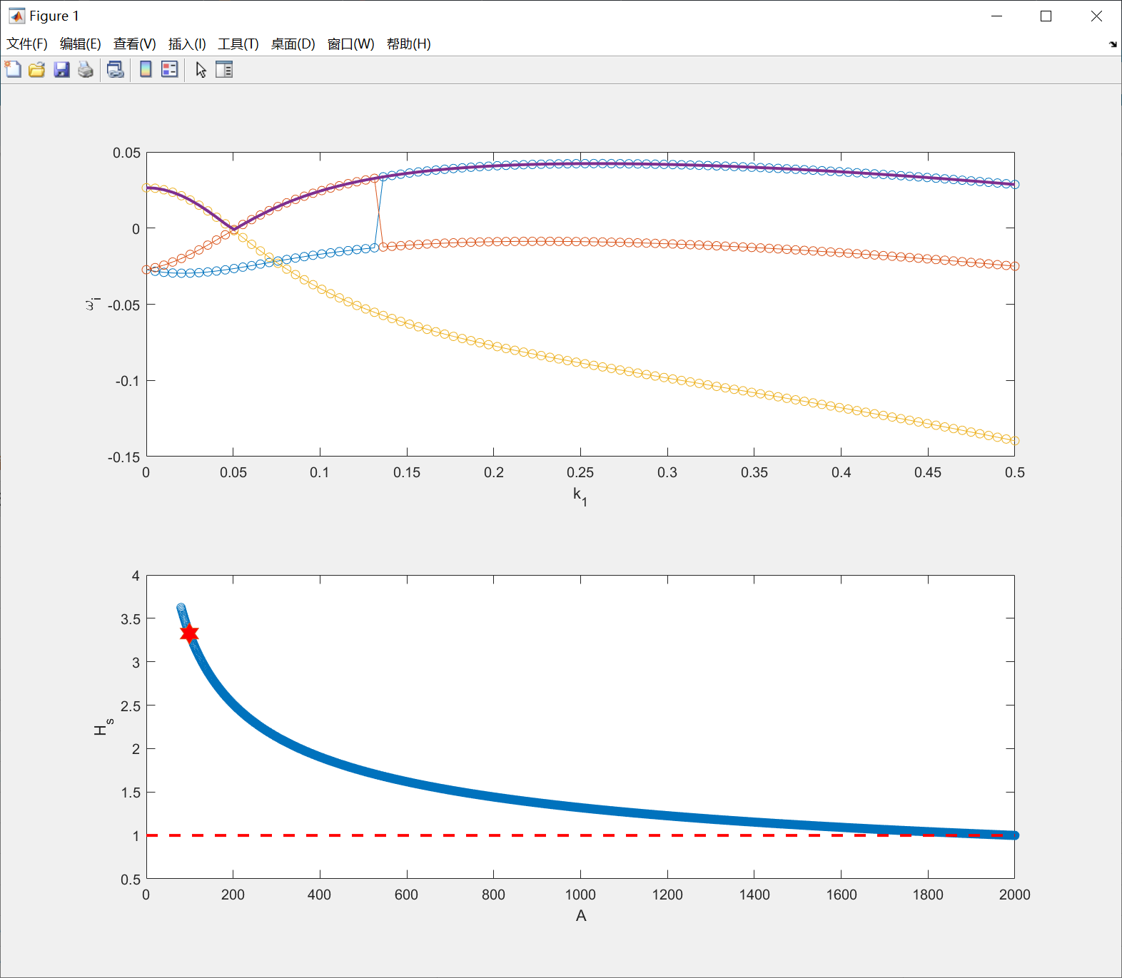

Slide 13
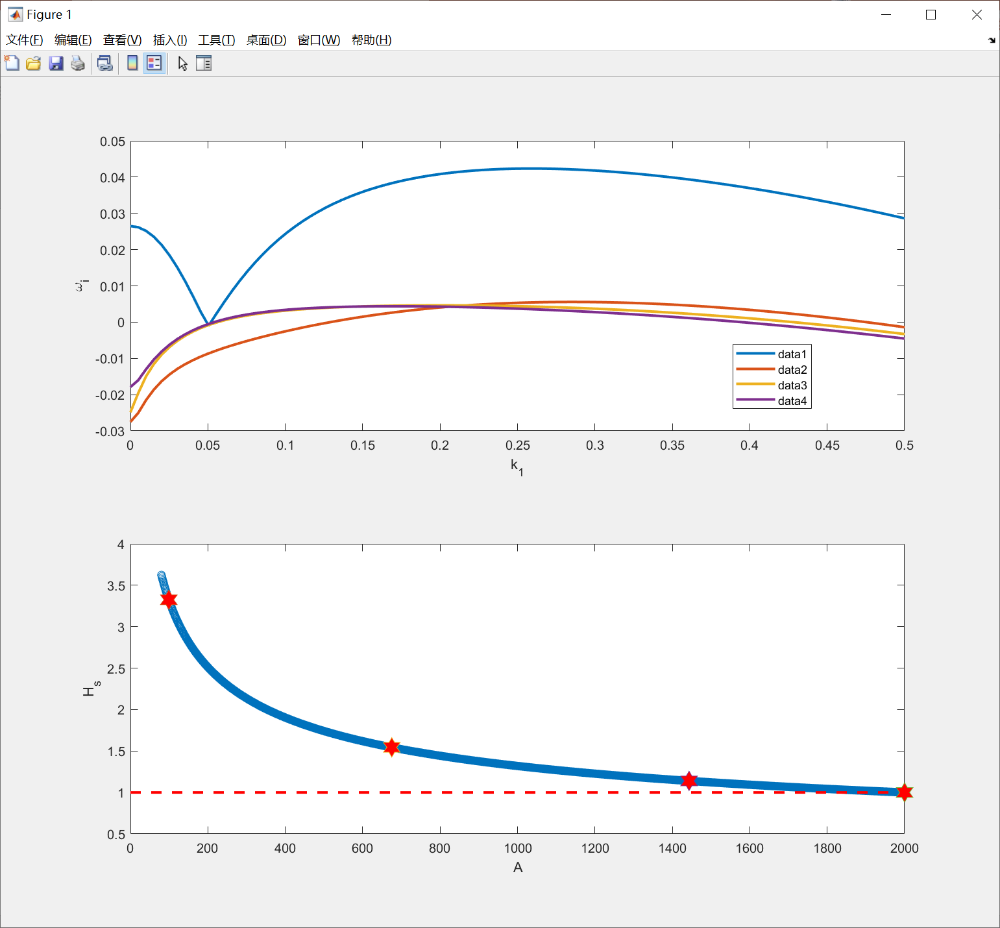
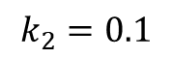
Max增长率后的比较
$$k_{2}=0.1$$
data1
data2
data3
data4

Slide 14


时间模式-局部稳定性分析: 上游出现的模态转换问题？
扩展到$\left(k_{1},k_{2}\right)−ω_{i}$曲面看等高线

Slide 15

时间模式-局部稳定性分析: 上游出现的模态转换问题？
扩展到$\left(k_{1},k_{2}\right)−ω_{i}$曲面看等高线

Slide 16



时间模式-局部稳定性分析: 上游出现的模态转换问题？
扩展到$\left(k_{1},k_{2}\right)−ω_{i}$曲面看等高线

Slide 17

时间模式-局部稳定性分析: 上游出现的模态转换问题？
扩展到$\left(k_{1},k_{2}\right)−ω_{i}$曲面看等高线
选择一个level$（ω_{i}=0.01）$观察移动到上游的过程中等高线的演化

Slide 18

时间模式-局部稳定性分析: 上游出现的模态转换问题？
扩展到$\left(k_{1},k_{2}\right)−ω_{i}$曲面看等高线
观察移动到上游的过程中相图极值点的偏移方式

Slide 19










空间模式 $(ω,k_{2})−k_{1}$
$$\left(\begin{matrix}−iω+ik_{1}U_{s}+\frac{∂U_{s}}{∂A}+\frac{U_{s}}{A} & ik_{1}H_{s}+\frac{∂H_{s}}{∂A}+\frac{H_{s}}{A} & ik_{2}H_{s} \\ \frac{1}{F^{2}}\left(ik_{1}−\frac{3}{2}\frac{Γ^{∗}}{H_{s}}\right) & −iω+ik_{1}U_{s}+\frac{∂U_{s}}{∂A}+\frac{1}{R}H_{s}^{\frac{1}{2}}\left(k_{1}^{2}+k_{2}^{2}\right)+\frac{Γ^{∗}}{F^{2}}\frac{1}{U_{s}} & 0 \\ \frac{1}{F^{2}}ik_{2} & 0 & −iω+ik_{1}U_{s}+\frac{1}{R}H_{s}^{\frac{1}{2}}\left(k_{1}^{2}+k_{2}^{2}\right)+\frac{1}{F^{2}}\frac{μ_{s}}{U_{s}}\end{matrix}\right)\left(\begin{matrix}H^{′} \\ U^{′} \\ V^{′}\end{matrix}\right)=0$$
$$Mψ=0$$
$$M=M_{2}k_{1}^{2}+M_{1}k_{1}+M_{0}$$
$$M_{0}=\left(\begin{matrix}−iω+\frac{∂U_{s}}{∂A}+\frac{U_{s}}{A} & \frac{∂H_{s}}{∂A}+\frac{H_{s}}{A} & ik_{2}H_{s} \\ −\frac{3}{2}\frac{1}{F^{2}}\frac{Γ^{∗}}{H_{s}} & −iω+\frac{∂U_{s}}{∂A}+\frac{1}{R}H_{s}^{\frac{1}{2}}k_{2}^{2}+\frac{Γ^{∗}}{F^{2}}\frac{1}{U_{s}} & 0 \\ \frac{1}{F^{2}}ik_{2} & 0 & −iω+\frac{1}{R}H_{s}^{\frac{1}{2}}k_{2}^{2}+\frac{1}{F^{2}}\frac{μ_{s}}{U_{s}}\end{matrix}\right)$$
$$M_{2}=\left(\begin{matrix}0 & 0 & 0 \\ 0 & \frac{1}{R}H_{s}^{\frac{1}{2}} & 0 \\ 0 & 0 & \frac{1}{R}H_{s}^{\frac{1}{2}}\end{matrix}\right)$$
$$M_{1}=\left(\begin{matrix}iU_{s} & iH_{s} & 0 \\ i\frac{1}{F^{2}} & iU_{s} & 0 \\ 0 & 0 & iU_{s}\end{matrix}\right)$$
$$Mψ=0$$
$$\left(\left[\begin{matrix}M_{0} & M_{1} \\ 0 & I\end{matrix}\right]+k_{1}\left[\begin{matrix}0 & M_{2} \\ −I & 0\end{matrix}\right]\right)\left(\begin{aligned}ψ \\ k_{1}ψ\end{aligned}\right)=0$$
$$\left[\begin{matrix}M_{0} & M_{1} \\ 0 & I\end{matrix}\right]\left(\begin{aligned}ψ \\ k_{1}ψ\end{aligned}\right)=k_{1}\left[\begin{matrix}0 & −M_{2} \\ I & 0\end{matrix}\right]\left(\begin{aligned}ψ \\ k_{1}ψ\end{aligned}\right)$$
又转换为了广义特征值问题

Slide 20





空间模式-局部稳定性分析
空间模式$k_{2}=0$，随上下游变化
$$−k_{i}$$
向上游移动，critical $ω_{c}$ 增大
$$ω$$
data1
data2
data3
data4

Slide 21




Slide 22




Slide 23




Slide 24





拟合-Moving frame in Gray2014-与空间模式局部解的比较
$$u_{w}=1.98050$$
$$−b=−k_{i}=3.155×{10}^{−4}$$
$$c=k_{r}=0.5033$$

Slide 25





拟合-Moving frame in Gray2014-与空间模式局部解的比较
$$u_{w}=1.98000$$
$$−b=−k_{i}=4.472×{10}^{−3}$$
$$c=k_{r}=0.5037$$

Slide 26





拟合-Moving frame in Gray2014-与空间模式局部解的比较
$$u_{w}=1.9788$$
$$−b=−k_{i}=1.468×{10}^{−2}$$
$$c=k_{r}=0.5043$$

Slide 27



前端与中性点？
$$−k_{i}$$
$$k_{r}$$

Slide 28

问题总结
在考虑地形形貌变化之后，基本流相应变化（会引入$V_{s}分量$），还有必要使用局部稳定性分析吗？（直接解特征线？）
在上游由模态转换产生的极值点偏移意味着什么？
使用特征线法（Gray2014）所设置的$u_{w}不同$，解的前端也不同，只能预测中性点？
沙蛇旋转与地形形貌的动态变化在物理直觉上的关系？

Slide 29
Appendix

Slide 30


Slide 31









$Lagrangian view^{[1]} in constructing solutions for the shape of granular roll waves$
$$μ_{b}=μ_{b}\left(H,U\right)=\tan{α_{1}}+\frac{\tan{α_{2}}−\tan{α_{1}}}{1+γ\frac{H^{\frac{3}{2}}}{U}}$$
$$\frac{∂H}{∂T}+\frac{∂}{∂A}(HU)=0$$
$$\frac{∂U}{∂T}+U\frac{∂U}{∂A}=−\frac{1}{Fr^{2}}\frac{∂H}{∂A}+\frac{1}{Fr^{2}}\left({\tan{α−μ}}_{b}\right)+\frac{1}{Re^{∗}}\frac{∂}{∂A}\left(H^{\frac{3}{2}}\frac{∂U}{∂A}\right)$$
$$Re^{∗}=\frac{U_{s}\sqrt{H_{s}}}{ν}$$
$$Fr=\frac{U_{s}}{\sqrt{gH_{s}\cos{α}}}$$
If not separate as: $H=H_{s}+H′$
Just switching to a moving frame that moves at the same speed $u_{w}$
New coordinate:
$$ξ=A−u_{w}T$$
Governing eqns. become
$$\frac{d}{dξ}\left(H\left(U−u_{w}\right)\right)=0$$
$$\left(U−u_{w}\right)\frac{dU}{dξ}=−\frac{1}{Fr^{2}}\frac{dH}{dξ}+\frac{1}{Fr^{2}}\left(\tan{α}−μ_{b}\right)+\frac{1}{Re^{∗}}\frac{d}{dξ}\left(H^{\frac{3}{2}}\frac{dU}{dξ}\right)$$
[1] Gray, J. M. N. T. and A. N. Edwards. “A depth-averaged mu(I)-rheology for shallow granular free-surface flows.” Journal of Fluid Mechanics 755 (2014): 503-534.

Slide 32












$$\frac{d}{dξ}\left(H\left(U−u_{w}\right)\right)=0$$
$$(1)$$
$$\left(U−u_{w}\right)\frac{dU}{dξ}=−\frac{1}{Fr^{2}}\frac{dH}{dξ}+\frac{1}{Fr^{2}}\left(\tan{α}−μ_{b}\right)+\frac{1}{Re^{∗}}\frac{d}{dξ}\left(H^{\frac{3}{2}}\frac{dU}{dξ}\right)$$
$$(2)$$
Infty $→$ uniform flow: $U=U_{s}(∞)=1 ;H=H_{s}(∞)=1$ must be a solution of these eqns.
From $(1)$ we can get:
$$U=u_{w}+\frac{1−u_{w}}{H}$$
$$(3)$$
$$H\left(U−u_{w}\right)=1∗(1−u_{w})$$
Plug $(3)$ into $(2)$ to obtain the equation that only contain $H=H(ξ)$ (If we can set $u_{w}$ manually)
$$\frac{d^{2}H}{dξ^{2}}=\frac{1}{2H}{\left(\frac{dH}{dξ}\right)}^{2}+\frac{Re^{∗}}{Fr^{2}(u_{w}−1)}H^{\frac{3}{2}}\left[\left(1−\frac{Fr^{2}{\left(u_{w}−1\right)}^{2}}{H^{3}}\right)\frac{dH}{dξ}−\tan{α}+μ\right]$$
$$μ=μ\left(H\right)=\tan{α_{1}}+\left(\tan{α_{2}}−\tan{α_{1}}\right)\frac{1−u_{w}+u_{w}H}{1−u_{w}+u_{w}H+γH^{\frac{5}{2}}}$$
$$\frac{dH}{dξ}{\left.​\right|}_{int} =0$$
Become a initial value problem
$$H_{int}=1$$

